Slide 1
Путешествие из Барнаула В Кош-Агач
Подготовила студентка
первого курса Саврулина Ксения

Slide 2
Путешествие из Барнаула в Кош-Агач занимает в среднем 9-10 часов( без остановок), поэтому отправляться в путь стоит ранним утром. ( Время отправления – 8 утра от гостиницы «Центральная») За время пути преодолевается расстояние почти в 700 км.

Slide 3
Бийск
152 км
Считается, что именно музей является началом Чуйского тракта (трасса р-256), по которому нам предстоит добираться до конечного пункта путешествия.
Через 1,5 часа первая остановка – город Бийск.

Slide 4
Слияние Бии и Катуни – начало Оби
Именно это место было выбрано Петром 1 в качестве точки для строительства города

Slide 5
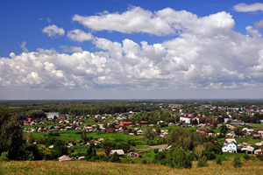
Сростки
194 км
Гора Пикет.
Памятник русскому писателю и кинорежиссеру – В.М. Шукшину.

Slide 6
Манжерок
278 км
Живописное место, рассмотреть которое лучше всего можно с горы Малая Синюха.
На вершину туристов поднимает канатная дорога.

Slide 7
Тавдинские пещеры
288
Естественные пещеры, образовавшиеся здесь под действием ветра и воды.

Slide 8
Камышлинский водопад
304 км

Slide 9
Семинский перевал
393
В этом месте установлена стела в честь присоединения Горного Алтая к России.

Slide 10
Онгудай
441
Позади больше половины пути, и пора сделать привал.
Свежий воздух, река и горы – отличное место, чтобы восстановить силы для путешествия.

Slide 11
Перевал Чике-Таман
469
Довольно крутой подъем и спуск захватывают дух.

Slide 12
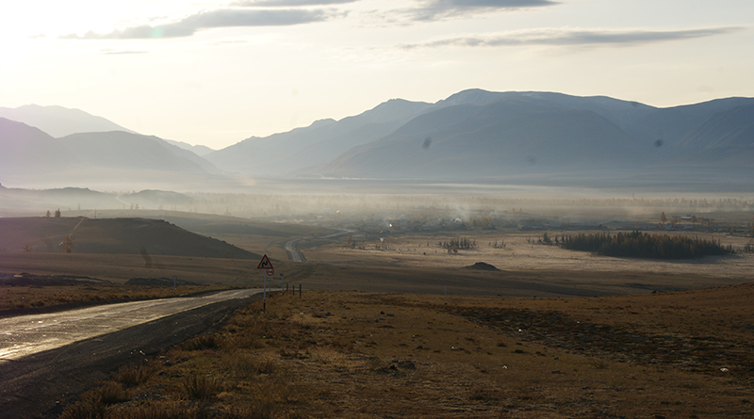
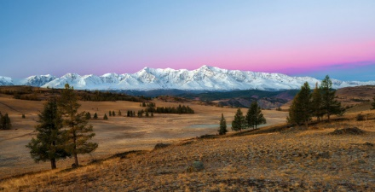
Курайская степь
635 км

Slide 13
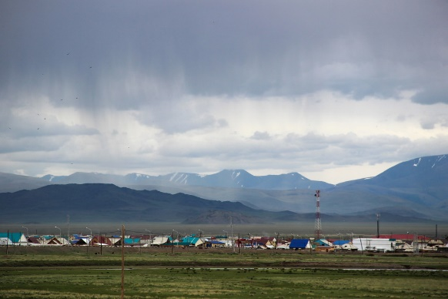
Кош-Агач
705 км
Мы на месте!

